Slide 1
CYBER BULLYING
Lina Jurković 6.c

Slide 2
Što je cyber bullying?
Cyber bullying je opći pojam za svaku komunikacijsku aktivnost cyber tehnologijom koja se može smatrati štetnom kako za pojedinca, tako i za opće dobro.

Slide 3
TKO JE ŽRTVA CYBER BULLYINGA?
Tim oblikom nasilja među vršnjacima obuhvaćene su situacije kad je dijete ili tinejdžer izloženo napadu drugog djeteta,tinejdžera ili grupe djece. Cyber bullying uklučuje vrijeđanje i uznemiravanje .

Slide 4
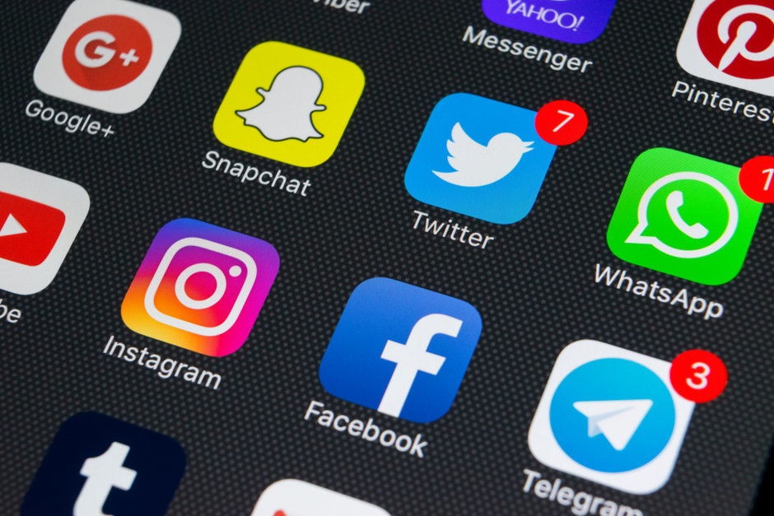
NASILJE PREKO DRUŠTVENIH MREŽA
Cyber nasilje se lakše širi preko instagrama, facebooka, twittera ili bilo kojeg oblika internet komunikacije nego u školi. Ponekad je ozbiljnije primiti uvredu preko interneta nego u pravom životu jer ta poruka koju netko primi preko interneta ostaje zauvijek. Vrlo je mala mogućnost izbjegavanja nasilja preko interneta s obzirom da se može dogoditi bilo kad i bilo gdje.

Slide 5
NISI SIGURAN AKO VRIJEĐAŠ PREKO interneta
stručnjaci kažu da internet briše društvene kočnice. Dopušta djeci da govore i čine stvari koje ne bi mogli reći ili napraviti lice u lice. Djeca imaju osjećaj da su sigurni ako vrijeđaju i maltretiraju druge preko interneta.

Slide 6
MOJ KONTAKT SA CYBER BULLYINGOM
Dok u jednoj igrici nisam od svojeg džeparca kupila odjeću i fora stvari za svoj lik, zvali su me: noob, glupača, govorili su da sam ružna itd. Od tada me rijetko itko vrijeđao. Zašto? Jer nisam imala super odjeću. Djeca su mi se rugala samo zbog izgleda što govori puno o njima.

